Slide 1
Εισαγωγή στις Διεθνείς Σχέσεις
Κώστας Υφαντής kifantis@pspa.uoa.gr

Slide 2
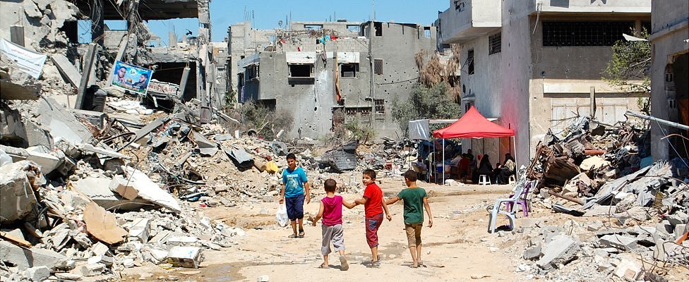
Ένας πολύπλοκος κόσμος...

Slide 3
Θεωρία: Ορισμός
Ένα σύστημα ιδεών που στοχεύει να εξηγήσει κάτι. Ιδιαίτερα ένα σύστημα που βασίζεται σε γενικές αρχές ανεξάρτητες από αυτό που θέλουμε να εξηγήσουμε
Η Θεωρία της Εξέλιξης

Slide 4
Θεωρία: Ορισμός
Μια ομάδα αρχών στις οποίες βασίζεται μια πρακτική
Μια θεωρία της εκπαίδευσης

Slide 5
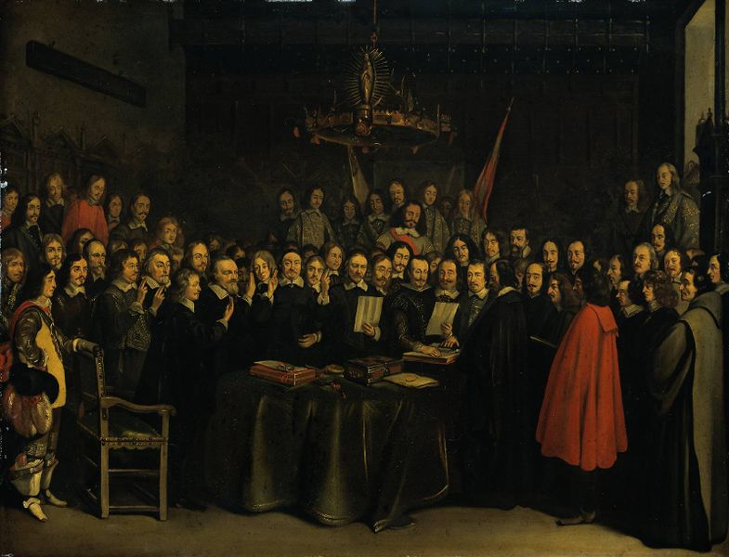
Διεθνείς Σχέσεις στην νεώτερη εποχή
Treaty of Westphalia, 1648
  Συνθήκη Ειρήνης μεταξύ του Άγιου Ρωμαίου Αυτοκράτορα και του Βασιλιά της Γαλλίας και των συμμάχων τους
  Ξεκίνησε η σύγχρονη διπλωματία και το νεώτερο σύστημα κρατών

Slide 6
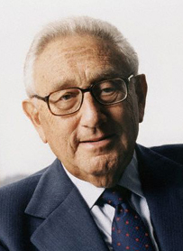
19^{ος} αιώνας
The Congress of Vienna, 1815
  Επανασχεδιασμός του χάρτη της Ευρώπης μετά την ήττα του Ναπολέοντα
  Αγαπημένο Θέμα του Henry Kissinger

Slide 7
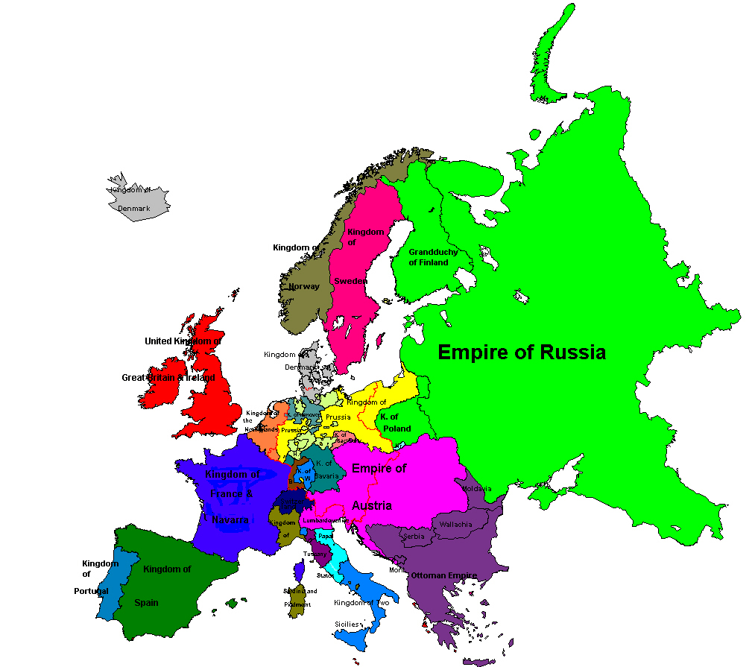
The Concert of Europe
  - Ευρεία συνεργασία μεταξύ των μεγάλων ευρωπαϊκών δυνάμεων μετά το 1815 με σκοπό την διατήρηση της ειρήνης του Συνεδρίου της Βιέννης

Slide 8
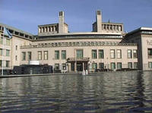
Αρχές 20^{ου} αιώνα
The Hague Conferences, 1899 and 1907
  Τα Συνέδρια ήταν τα πρώτα διεθνή συνέδρια ειρήνης για την μείωση των εξοπλισμών.
  Δημιούργησε το “Permanent Court of Arbitration”, (Hague Tribunal). Στο δύτερο συνέδριο οι ΗΠΑ πίεσαν για να αναβαθμισθεί σε παγκόσμιο δικαστήριο

Slide 9
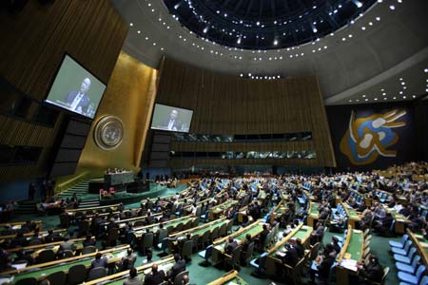

Κοινωνία των Εθνών
  Δημιουργήθηκε μετά τον ΑΠΠ με στόχο τον αφοπλισμό, την πρόληψη του πολέμου μέσω συλλογικής ασφάλειας, την επίλυση διαφορών μέσω διαπραγματεύσεων και διπλωματίας.
  Απέτυχε και το 1946 διαλύθηκε, για να πάρει την θέση της ο ΟΗΕ

Slide 10
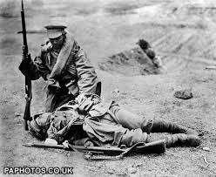
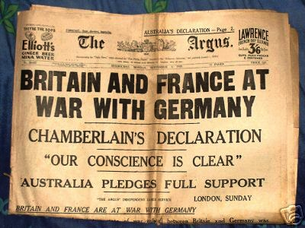
Δύο Παγκόσμιοι Πόλεμοι σε μία γενιά!!! Γιατί;

Slide 11
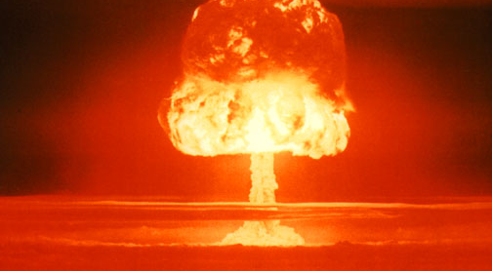
Πυρηνική Εποχή

Slide 12
World Governments in 1900

Slide 13
World Governments in 1950

Slide 14
World Governments in 2000

Slide 15
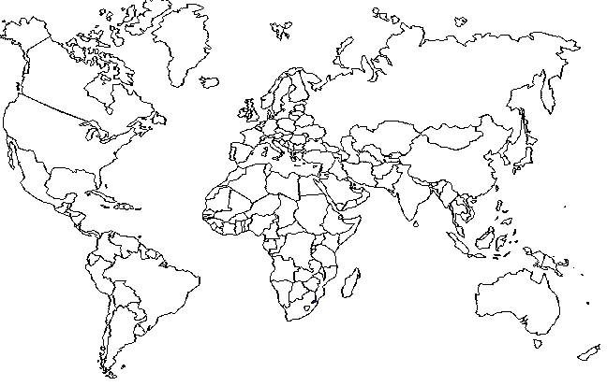
World Governments in 2050
?!?!

Slide 16
Στόχος του μαθήματος
Στο τέλος του εξαμήνου θα πρέπει να μπορείτε:
Να εκτιμάτε την σημασία της θεωρίας για την κατανόηση της διεθνούς πολιτικής
Να έχετε μία βασική εξοικείωση με τις βασικές θεωρητικές θέσεις στις ΔΣ
Να αναγνωρίζετε την σημασία του πλουραλισμού του θεωρητικού πεδίου των ΔΣ

Slide 17
Θεωρία Διεθνών Σχέσεων
Η μελέτη των Διεθνών Σχέσεων είναι η μελέτη και η ανάλυση των αιτιών του πολέμου και οι συνθήκες της ειρήνης:
Γιατί υπάρχει η σύγκρουση;
Τί είναι η ισχύς και από που πηγάζει;
Είναι η συνεργασία εφικτή;
Ποιός ο ρόλος και η σημασία των διεθνών οργανισμών;
Έχει όρια η ανθρώπινη πρόοδος και ποιά η σχέση της με την ειρήνη;

Slide 18
Χρειαζόμαστε τη θεωρία;
Σκεφτείτε:
Γιατί νιώθουμε αυτά που νιώθουμε;
Γιατί σκεφτόμαστε έτσι όπως σκεφτόμαστε;
Γιατί λέμε ό,τι λέμε;
Γιατί κάνουμε αυτά που κάνουμε;

Slide 19
Ο κοινωνικός κόσμος υπάρχει μέσα σε ισχυρές...
Πολιτικές
Οικονομικές
Διαφυλικές
Φυλετικές
Πολιτισμικές
Γλωσσικές
Ηθικές
ΔΟΜΕΣ

Slide 20
Σημασία της Θεωρίας
Είναι δύσκολο να γνωρίζουμε τι «πραγματικά» κινητροδοτεί τους λήπτες αποφάσεων ή σε τι οφείλονται συγκεκριμένα πολιτικά γεγονότα στη διεθνή πολιτική.
Στην προσπάθειά μας να αξιολογήσουμε πιθανά κίνητρα και ερμηνείες αναπόφευκτα καταλήγουμε στο πεδίο της θεωρίας.
Διαφορετικά θεωρητικά συστήματα μπορούν να μας οδηγήσουν σε διαφορετικές διαστάσεις των διεθνών πολιτικών προβλημάτων και να «δούμε» τη διεθνή πολιτική με διαφορετικούς τρόπους.

Slide 21
Τί έιναι η Θεωρία ΔΣ;
Οι θεωρίες ΔΣ είναι γενικές ιδέες περί τα διεθνή
Οι ιδέες έχουν σημασία (ideas matter)
Οι θεωρίες επηρεάζουν τις πολιτικές και την πολιτική
Οι θεωρίες μας βοηθούν να αντιμετωπίσουμε την πολυπλοκότητα

Slide 22
Τι κάνουν οι θεωρίες;
Περιγράφουν
Εξηγούν
Προβλέπουν
Προτείνουν
Μπορούμε να περιγράψουμε μάλλον εύκολα αλλά είναι δύσκολο να εξηγήσουμε
Στην προσπάθειά μας να εξηγήσουμε εισερχόμαστε αμέσως στο «βασίλειο» της θεωρίας

Slide 23
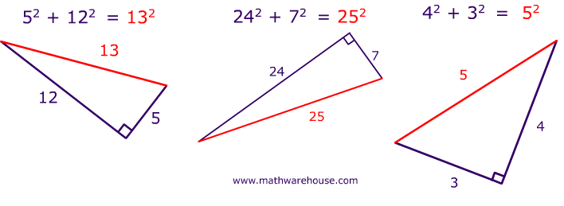
Οι θεωρίες στις κοινωνικές επιστήμες δεν είναι νόμοι...

Slide 24
Δεν είναι νόμοι, αλλά...
Αντανακλούν ιστορικές συγκυρίες
Αντανακλούν τις προσωπικές απόψεις και εμπειρίες των συγγραφέων
Συνεχώς αναθεωρούνται υπό το φως μεταβαλλόμενων συνθηκών

Slide 25
Δεν υπάρχει σωστή απάντηση!!!
Η θεωρία περιέχει αφηγήσεις ΓΙΑΤΙ κάτι συμβαίνει
Ποικιλία αιτίων
Διαφορετικές υποθέσεις
Διαφορετικές απαντήσεις στα ίδια ερωτήματα
Στον κοινωνικό κόσμο υπάρχουν ΠΑΝΤΟΤΕ περισσότερες από μία ιστορίες για το ίδιο ζήτημα

Slide 26
Ποιές οι αιτίες του ΒΠΠ: Αφήγηση Ι
Κατανομή ισχύος
Άνοδος Γερμανίας και Ιαπωνίας
Κενό ισχύος στην Ανατολική Ευρώπη και την Ασία
Απροθυμία ΗΠΑ και ΕΣΣΔ να υιοθετήσουν στρατηγικές εξισσορόπησης

Slide 27
Αφήγηση ΙΙ
Αποτυχία του συστήματος συλλογικής ασφάλειας
Συνθήκη των Βερσαλλιών
Οικονομική ύφεση

Slide 28
Αφήγηση ΙΙΙ
Απόκλιση εθνικών ταυτοτήτων – διαφορετικοί εθνικισμοί
Άνοδος φασισμού, ναζισμού
Παρακμή δημοκρατίας

Slide 29
Η αμφισβήτηση είναι κανόνας!!!
Για τα περισσότερα πολύπλοκα προβλήματα προτείνονται εύκολες λύσεις και εξηγήσεις που συνήθως είναι λάθος:
Common sense can be nonsense!!!
Τα κράτη, όπως και οι άνθρωποι, δρουν για πολλούς λόγους οι οποίοι κάποιες φορές είναι αντιφατικοί

Slide 30
Πώς αναπτύσσονται οι θεωρίες
Ξεκινούν με εκτιμήσεις (assumptions)
Προσφέρουν υποθέσεις
Έχουν ανεξάρτητες και εξαρτημένες μεταβλητές
Αν συνεχίσουμε να καταναλώνουμε αυξανόμενες ποσότητες πετρελαίου η παγκόσμια θερμοκρασία θα ανέβει:
ανεξάρτητη μεταβλητή το πετρέλαιο
εξαρτημένη μεταβλητή το παγκόσμιο κλίμα
Οι επιστήμονες ελέγχουν τις θεωρίες εμπειρικά – μετρώντας την ανεξάρτητη μεταβλητή
σχέση αιτίου-αποτελέσματος για την παγκόσμια υπερθέρμανση

Slide 31
Έννοιες που πρέπει να γνωρίζουμε
Υποθέσεις
Ανεξάρτητες/εξαρτημένες μεταβλητές
Κριτήρια επαλήθευσης
Δρώντες
Επίπεδα ανάλυσης

Slide 32
Τρία επίπεδα ανάλυσης
International
Διεθνές Επίπεδο (“third image”)
Ποιότητες του Διεθνούς Συστήματος
Εσωτερικό Επίπεδο (“second image”) Ποιότητες του Πολιτικού και Οικονομικού Συστήματος ενός κράτους
Ατομικό επίπεδο (“first image”)
Ποιότητες της (ατομικής) ηγεσίας
Domestic
Individual

Slide 33
Οι τρεις εικόνες
Kenneth Waltz. 1954. Man, the State, and War. Ποιες είναι οι αιτίες του πολέμου;
Third Image: The International System
Second Image: The State
First Image: Human nature

Slide 34
Πρώτη Εικόνα: Ανθρώπινη Φύση
Αισιόδοξοι
Απαισιόδοξοι
Οι άνθρωποι είναι κατά βάση καλοί
Μεταρρύθμιση και παιδεία (γνώση)
Το έγκλημα και ο πόλεμος είναι παρεκκλίνουσες συμπεριφορές
Η πρόοδος είναι πιθανή, ίσως αναπόφευκτη
Αλλά… οδηγεί η γνώση στην ειρήνη; Σημαίνει η γνώση ίδιες προτιμήσεις;
Η ανθρώπινη φύση είναι ατελής
Το πάθος και ο εγωισμός είναι θεμελιώδη χαρακτηριστικά
Το έγκλημα και ο πόλεμος είναι «κανονικές» συμπεριφορές
Ουτοπικά ιδεώδη είναι μη επιτεύξιμα
Και λοιπόν;

Slide 35
Πρώτη Εικόνα
Το προπατορικό αμάρτημα: Αυγουστίνος (354-430)
- Reinhold Niebuhr (1892-1971), Moral Man and Immoral Society (1932)
Θουκυδίδης (460-400 πΧ), φόβος, ισχύς, τιμή
Sigmund Freud (1856-1939), ασυνείδητο, καταπίεση
Robert Jervis, Perception and Misperception in World Politics (1976)

Slide 36
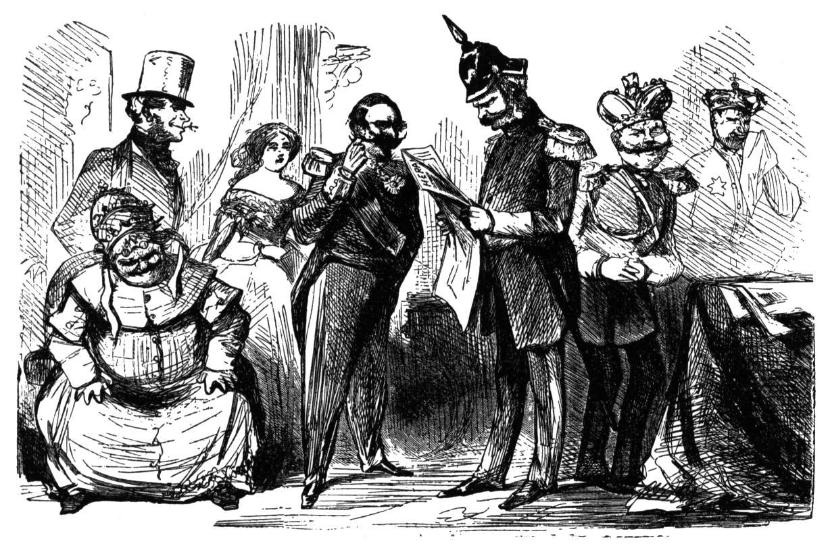
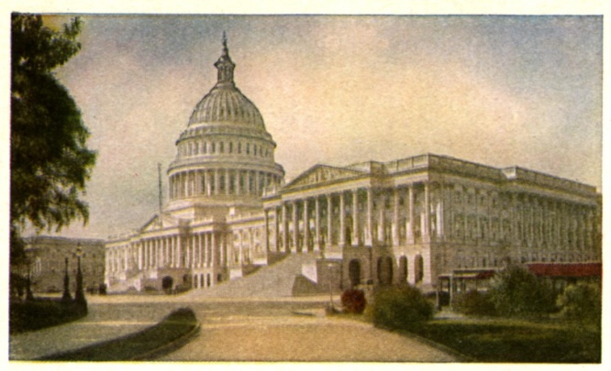
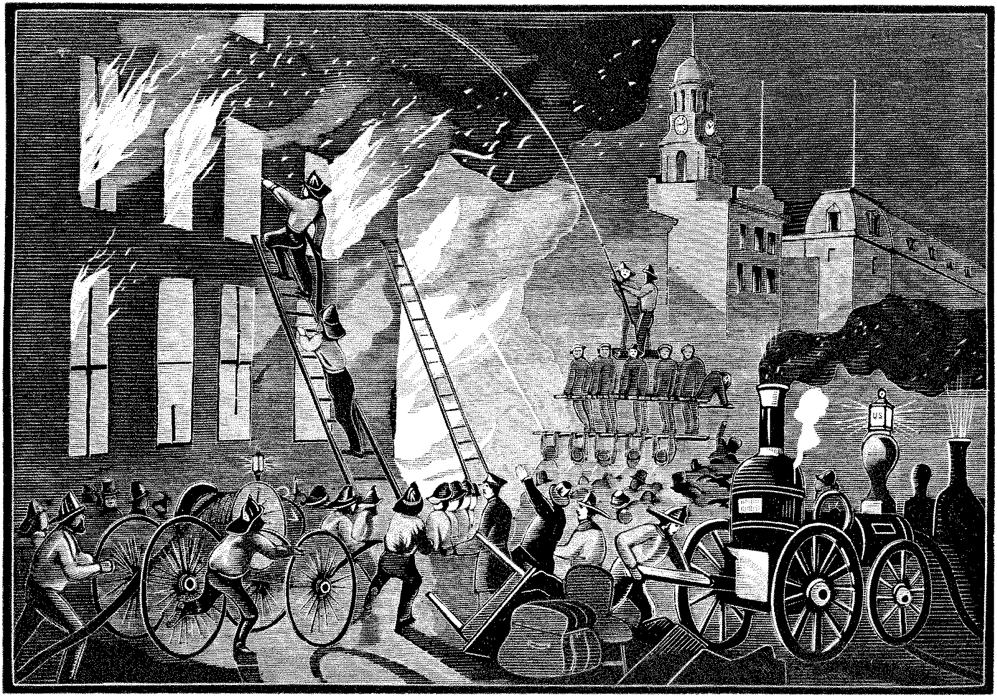
Δεύτερη εικόνα: το κράτος
Θεσμοί
Δεσποτικά κράτη
Εσωτερική αναταραχή
Πόλεμος
Notes:
Internal strife -> diversionary war
Despotic states/leaders vs democratic states
Institutional characteristics, transparency, lag times, popular opinion

Slide 37
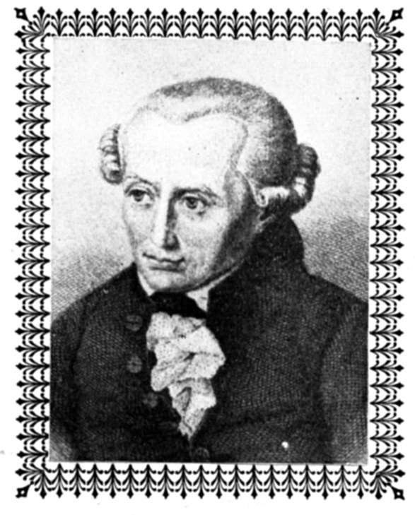
Το κράτος
Φιλελευθερισμός
  Η Λογική και η Πρόοδος μπορεί να εξαλείψουν τον Πόλεμο
Immanuel Kant (1724-1804)
  On Perpetual Peace
Ιστορική εξέλιξη
  Η τεχνολογία οδηγεί σε πιο άγριους πολέμους
  Τα κράτη θα αναγκαστούν να γίνουν πιο φιλειρηνικά
Οι δημοκρατίες αγαπούν την ειρήνη
Το ελέυθερο εμπόριο δημιουργεί κίνητρα για την αναζήτησηση της ειρήνης
Εθελοντική ένωση σε νομική ομοσπονδία ειρηνόφιλων κρατών

Slide 38
Το κράτος
Μαρξισμός-Λενινισμός
Ο τρόπος παραγωγής καθορίζει τις κοινωνικές σχέσεις
Η κυβέρνηση εκπροσωπεί τα συμφέροντα της κυρίαρχης τάξης
Υπό τον καπιταλισμό
  Επέκταση της παραγωγής οδηγεί σε μειούμενα κέρδη
  Αναζήτηση για κέρδη οδηγεί στην απαίτηση για νέες αγορές και επενδυτικές ευκαιρίες
Σύγκρουση μεταξύ καπιταλιστικών κρατών
Αρμονία μεταξύ σοσιαλιστικών κρατών

Slide 39
Τρίτη Εικόνα: Διεθνής Αναρχία
Thomas Hobbes (1588-1679). Leviathan (1651)
Τα ανθρώπινα όντα είναι ζώα που αναζητούν ηδονή και επιβίωση
Σε φυσικό καθεστώς (state of nature), οι άλλοι είναι απειλές, έτσι όλοι είναι σε πόλεμο με όλους
Η ζωή είναι “nasty, brutish and short”
Για να υπερβούμε την αναρχία, παραδίδουμε τα φυσικά μας δικαιώματα σε έναν απόλυτο μονάρχη με ένα κοινωνικό συμβόλαιο (social contract)
Διεθνής Αναρχία
State of Nature
State of War

Slide 40
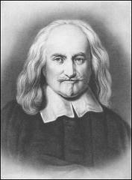
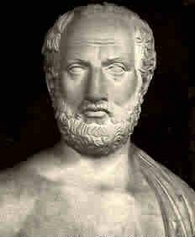
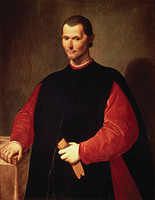
Οι «πατριάρχες»

Slide 41

Τα λέμε σύντομα!!!

